Slide 1
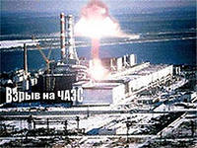
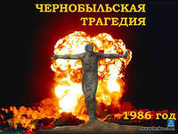
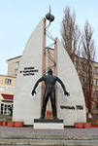
26 апреля –Международный день памяти жертв радиационных аварий и катастроф

Slide 2
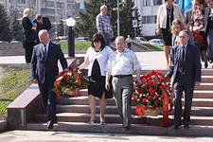
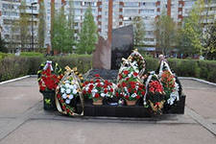
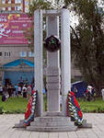
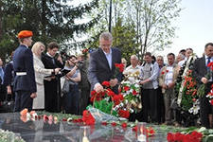
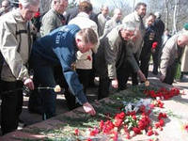
Сегодня памятные мероприятия проходят во многих городах России и Украины, в том числе в Липецке, Москве, Одессе, Киеве, Мариуполе и многих других

Slide 3
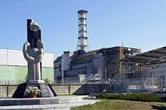
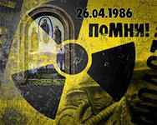
26 апреля является днем памяти о самой техногенной катастрофе и чествования героизма пожарных, эксплуатационного персонала ЧАЭС, военнослужащих, строителей, ученых, медиков, принимавших участие в ликвидации последствий аварии на ЧАЭС. К ликвидации аварии были привлечены более 800 тысяч граждан Советского Союза. Радиоактивные выбросы прекратились только после сооружения защитного "саркофага".

Slide 4
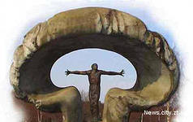
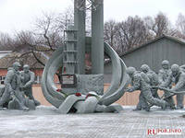
В сентябре 2003 года на саммите СНГ президент Украины Леонид Кучма предложил странам-участницам Содружества объявить 26 апреля Международным днем памяти жертв радиационных аварий и катастроф. Совет глав государств СНГ поддержал это предложение.

Slide 5
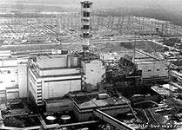
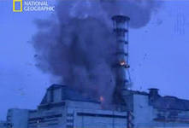
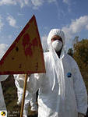
Авария на Чернобыльской атомной электростанции 26 апреля 1986 года стала символом крупнейшей в истории человечества техногенной катастрофы. На четвертом энергоблоке станции произошел мощный взрыв, эквивалентный пятистам хиросимским бомбам. В результате аварии произошло радиоактивное заражение в радиусе тридцати километров. Общая площадь радиационного загрязнения Украины составила пятьдесят тысяч квадратных километров в двенадцати областях. Радиационному загрязнению подверглись девятнадцать российских регионов с территорией почти шестьдесят тысяч квадратных километров с населением около трех миллионов человек. В результате катастрофы оказались загрязнены радиоактивным цезием около двадцати трех процентов Белоруссии и большие территории Европы.

Slide 6
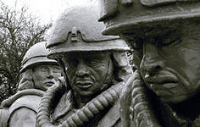
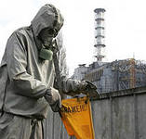
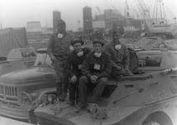
Тысячи людей со всех концов бывшего СССР были призваны для ликвидации последствий беспрецедентной катастрофы. Работы велись в основном вручную. Лопатами снимали верхний слой грунта на территории АЭС, сбрасывали руками куски арматуры, графита с крыши машинного зала, смывали радиоактивную грязь тряпками внутри станции.
Ликвидаторы предотвратили другую мощную катастрофу, которая могла произойти из-за того, что разрушенный реактор забрасывали мешками с песком, чтобы заглушить энергоблок и прекратить радиационные выбросы. От многотонной тяжести создалась угроза для несущих конструкций, и реактор мог рухнуть в находящийся под ним охладительный бассейн с многотонной массой воды. Это грозило водородным взрывом, который разрушил бы и три оставшихся реактора. Ликвидаторы прокопали туннель под активную зону реактора, пробили стену бассейна, и откачали воду. Катастрофа была предотвращена.

Slide 7
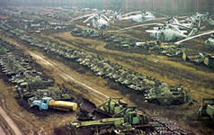
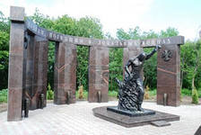
В результате аварии на Чернобыльской АЭС большие дозы облучения получили примерно 600 человек из числа персонала, находящегося в тот день на площадке АЭС. Из них 134 человека подверглись особо значительному облучению, 28 погибли от лучевой болезни в течение нескольких месяцев после аварии. 600 тысяч ликвидаторов, принимавших участие в тушении пожаров и расчистке, получили высокие дозы радиации, и 19 умерли в течение 1987-2004 гг. Радиоактивному загрязнению подверглось 155 тысяч кв. км территории бывшего СССР с населением 6 млн 945 тысяч человек. А Чернобыль вот уже 23 года является во всем мире именем нарицательным, символизирующем ядерную опасность.

Slide 8
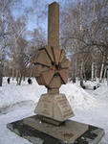
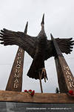
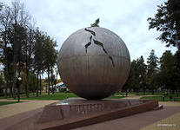
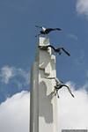
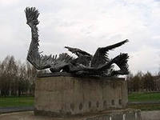
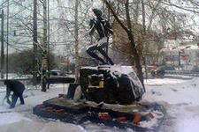
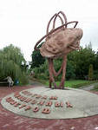
Мы помним…

Slide 9
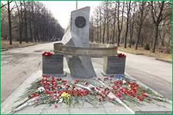
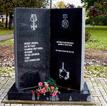
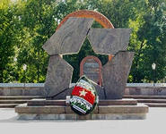
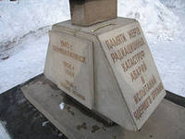
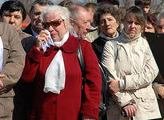
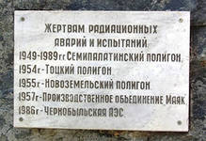
и скорбим…

Slide 10
Радиация нарушает все известные типы иммунитета. Одна из причин нарушения иммунитета – дефицит или избыток жизненно важных микроэлементов.
45% детей, проживающих на загрязненной чернобыльским выбросом территории Украины, имеют пониженный иммунный статус. Как следствие, повышение частоты и тяжести течения острых и хронических заболеваний.
У детей, родившихся на пораженных территориях, отмечается запаздывание развития центральной нервной системы, запаздывание речевого развития, невротические нарушения, нарушение умственного развития. Зафиксированы случаи рождения детей, облученных в утробе матери, с недоразвитием головного мозга и черепа.
Облучение радиацией влечет за собой заметное увеличение общей заболеваемости населения. Отмечен рост числа заболеваний дыхательной системы, нарушения зрительного аппарата, аллергии, неизлечимые заболевания кожи.

Slide 11
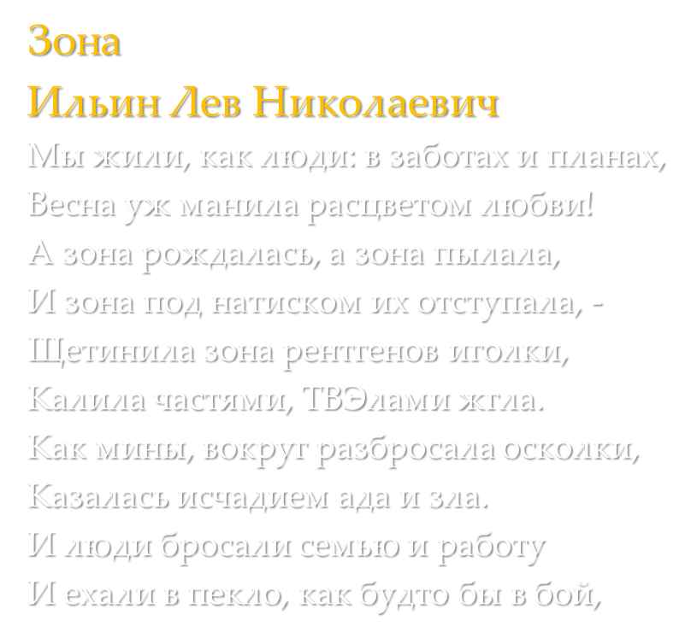
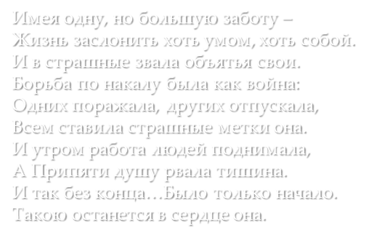
Люди должны помнить о Чернобыле ради будущего, знать об опасности радиации и делать все, чтобы подобные катастрофы никогда больше не повторялись.

